Slide 1
第2讲 集总电路抽象与二端元件
一、集总抽象、原则、局限性
二、实际与理想二端元件
难点：集总抽象

Slide 2
集总电路抽象
内容
集总电路抽象、原则、局限性
目标
说出何为集总电路抽象、集总事物的三条原则是什么，以及集总电路抽象有何局限性 。

Slide 3
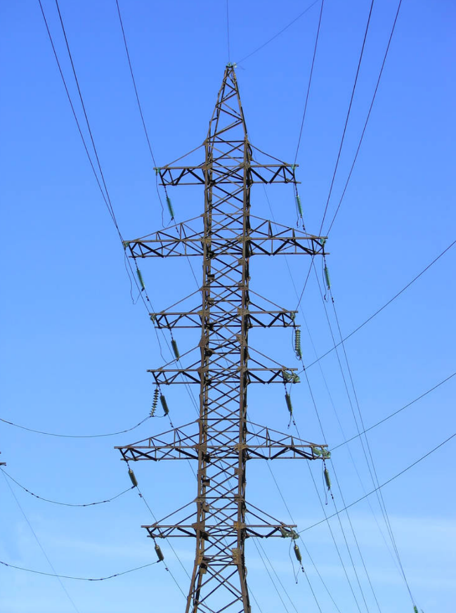
集总电路抽象（1/8）
抽象：抽取事物共同、本质性特征的思维过程
集总：与大小、位置无关，与“分布”意义相反
集总元件：在物理定律基础上对电路元件进行集总抽象的结果
自然世界 V I 3 .1 6 .2 9 .3 12 .4 | 物理 定律 R=V/I 麦克斯韦方程 | 集总电路抽象
R
C
V
+ -

Slide 4
集总电路抽象（2/8）
最美方程—麦克斯韦方程组

Slide 5
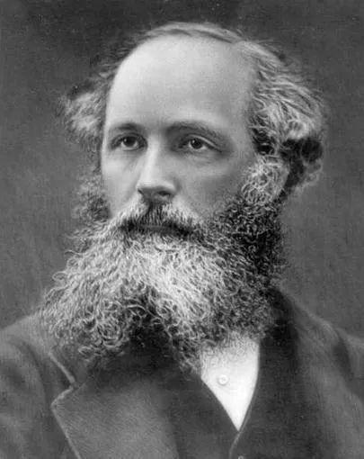
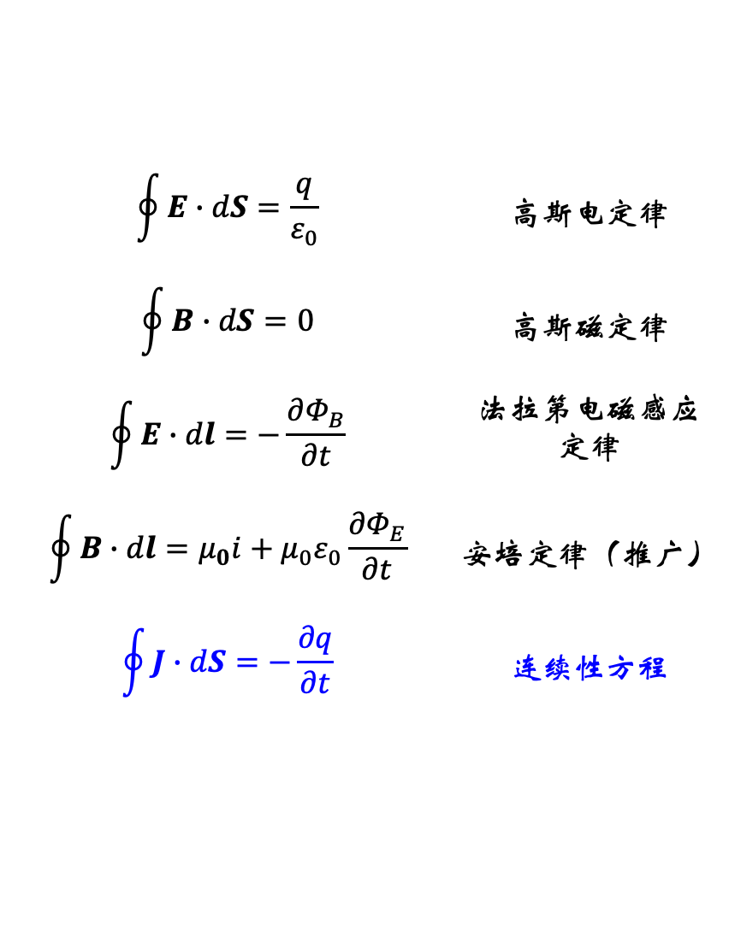
集总电路抽象（3/8）
最美方程组
$$\oint{E}∙dS=\frac{q}{ε_{0}}$$ | 高斯电定律
$$\oint{B}∙dS=0$$ | 高斯磁定律
$$\oint{E}∙dl=−\frac{∂Φ_{B}}{∂t}$$ | 法拉第电磁感应定律
$$\oint{B}∙dl=μ_{0}i+μ_{0}ε_{0}\frac{∂Φ_{E}}{∂t}$$ | 安培定律（推广）
$$\oint{J}∙dS=−\frac{∂q}{∂t}$$ | 连续性方程

Slide 6
集总电路抽象（4/8）
集总电路抽象

Slide 7
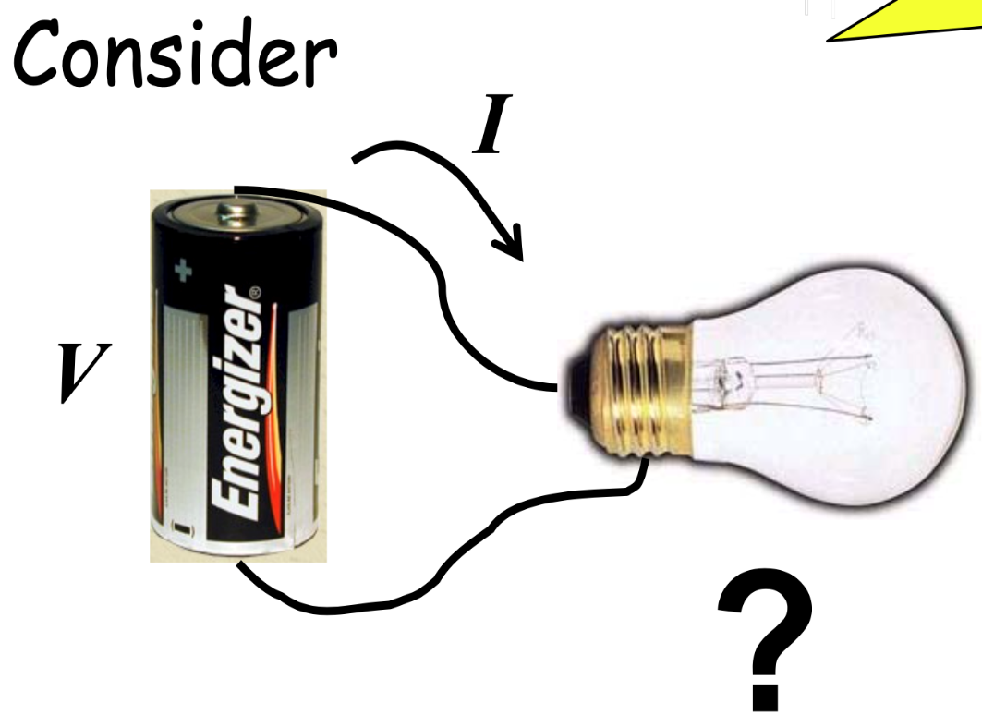
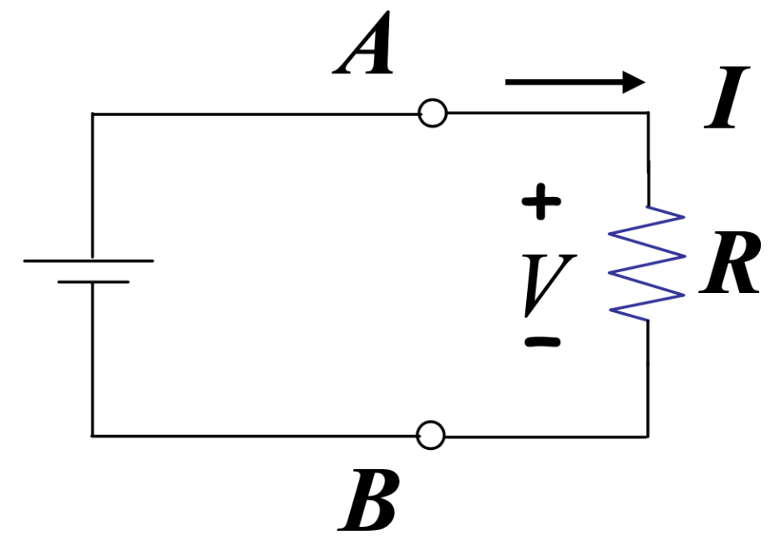
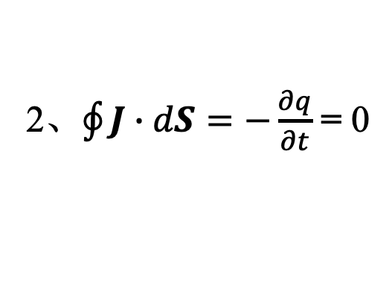
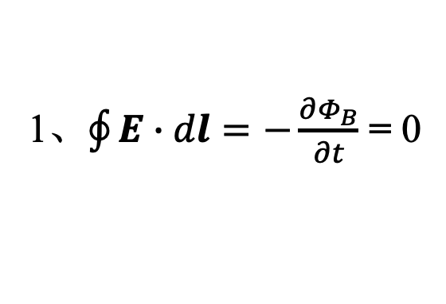
集总电路抽象（5/8）
集总事物三原则（集总抽象的三个条件）
1、$\oint{E}∙dl=−\frac{∂Φ_{B}}{∂t}$ = 0
2、$\oint{J}∙dS=−\frac{∂q}{∂t}$ = 0
3、信号的时间尺度应远大于电磁波通过元件的时间。
A
V
B

Slide 8
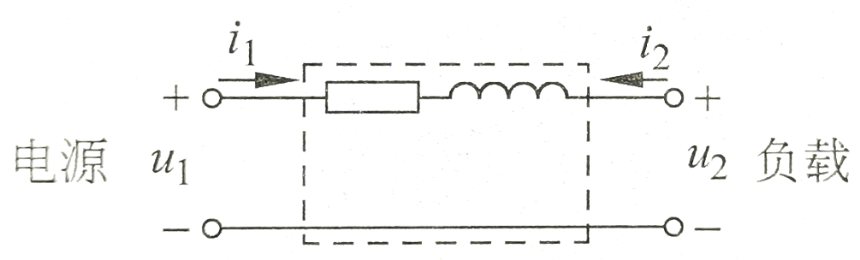
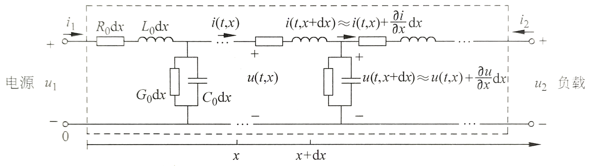
集总电路抽象（6/8）
集总电路抽象实际应用的局限性
频率越来越高，尺寸越来越小
时变信号
传输直流电时如何抽象？

Slide 9
集总电路抽象（7/8）
层次
：抽象是有层次的

Slide 10
集总电路抽象（8/8）
计算机科学抽象的层次
自然世界 V I 3 .1 6 .2 9 .3 12 .4 | 物理 定律 R=V/I 麦克斯韦方程 | 集总电路抽象 | 放大抽象 | 数字抽象 | 组合逻辑 | 时序逻辑 | 指令结构 | 编程语言 | 软件系统 | 各种应用
 |  |  |  | 运放抽象 | 模拟器件 振荡器，滤波器 | 各种应用 面包机，控制器，…… ……$
Java
C
Pathon
Linux
Win.
Video
Games
…$
R
f
f
X86
C
V
+ -
+
-

Slide 11
二端元件
内容
理想二端元件、实际二端元件及其建模
目标
写出理想元件电压与电流之间的关系式；按关联变量约定为二端元件标注电压和电流参考方向；用理想元件对常见实际元件进行建模 。

Slide 12
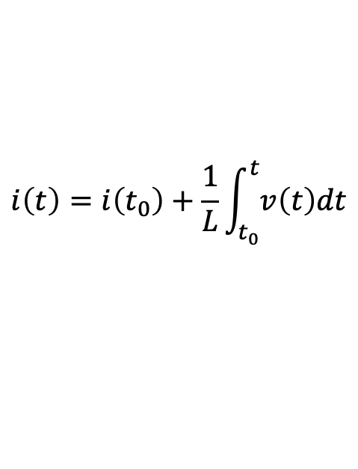
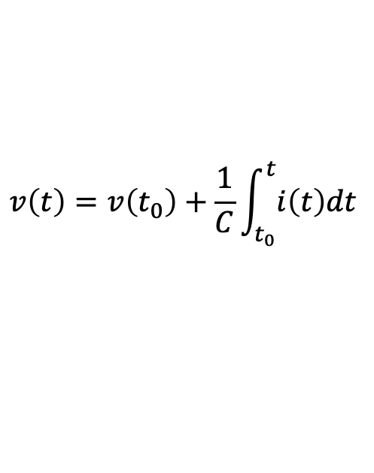



二端元件（1/2）
理想元件：用数学公式（元件定律）定义、反映元件基本物理规律的假想元件，又叫元件模型。
电阻：电压与电流之间满足代数关系
线性时变电阻
线性非时变电阻
非线性电阻
$$v\left(t\right)=i\left(t\right)R(t)$$
$$v\left(t\right)=i\left(t\right)R$$
$$v\left(t\right)={Ki\left(t\right)}^{3}$$
电容：电压与电流之间满足积分关系
$$v\left(t\right)=v\left(t_{0}\right)+\frac{1}{C}\int_{t_{0}}^{t}{i\left(t\right)dt}$$
电感：电压与电流之间满足微分关系
$$i\left(t\right)=i\left(t_{0}\right)+\frac{1}{L}\int_{t_{0}}^{t}{v\left(t\right)dt}$$

Slide 13



二端元件（2/2）
?
理想导体：电阻值为0
$$v(i)=0$$
?
电压源：内阻为0，电压恒定
$$v\left(i\right)=常数$$
电流源：内阻无穷大，电流恒定
$$i\left(v\right)=常数$$
独立电源：电压或电流大小独立于电路的其它部分
受控电源
注：元件的开路和短路
物理元件（实际元件）
电池
导线
灯丝、电炉、电阻器
线圈、变压器、电感器
麦克风、接近开关、电容器

Slide 14
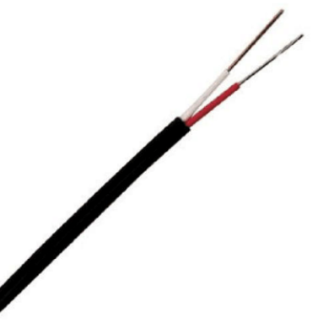




物理元件建模（1/3）
物理导线：
烧不断的理想导线或电阻
?
电池：
电压恒定的电压源，
，或其与电阻的串联
+
-
?
+
-
V
V
麦克风：
时变电压源与电阻的串联
+
-
?
V(t)

Slide 15
物理元件建模（2/3）
电路与电路图（电路抽象）
电路可以传送、转换能量，处理信息
用元件模型构成的图，用来表示物理电路或实际电路
理论分析与实际结果有差异，与元件模型和方法有关
参考方向与关联变量约定
电流与电压是有方向的，需先设定参考方向
约定电流流入元件电压的正接线端
元件定律在关联变量约定下定义，比如V=RI
i
2A
x
y
+
v
-
i=?

Slide 16
物理元件建模（3/3）
关联变量约定下元件消耗的瞬时功率：p=vi
电阻、电源消耗的功率
i
2A
i
2A
x
y
x
y
+
v
-
+
3V
-
+
v
-
R=10Ω
p=vi=Ri²=10×(-2)²=40(W)
p=vi=3×(-2)= -6(W)
功率消耗与参考方向选择无关，只与实际方向有关
2A
2A
x
y
x
y
-
v
+
+
3V
-
-
v
+
R=10Ω
i
i
p=vi=Ri²=10×(+2)²=40(W)
p=vi=(-3)×2= -6(W)
电源可能消耗或发出功率

Slide 17
小结
集总电路
抽象
原则
局限性
二端元件
理想二端元件
实际二端元件及其建模
关联变量定义
功率计算
测验

Slide 18
课堂测试
1、写出何为集总电路抽象、集总事物的三条原则是什么及集总电路抽象有何局限性 。
2、对实际的线圈、电炉进行建模，画出尽可能多的电路图。
3、分别计算下图所示两个电路中电池发出或消耗的功率。
i
2A
2A
x
y
x
y
+
3V
-
+
v
-
+
3V
-
-
v
+
i

